Slide 1
Тема урока:
«Кризис власти: 1916- февраль 1917 г.»

Slide 2
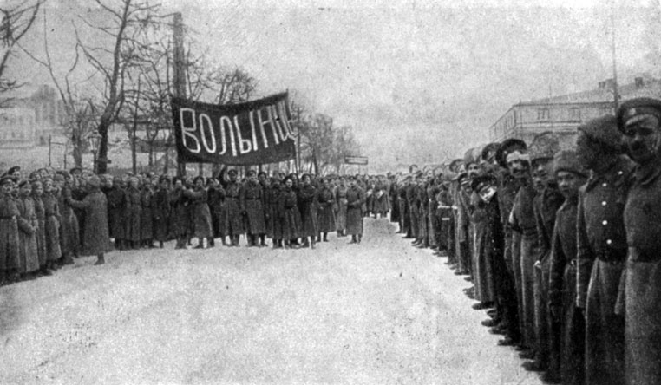

Slide 3
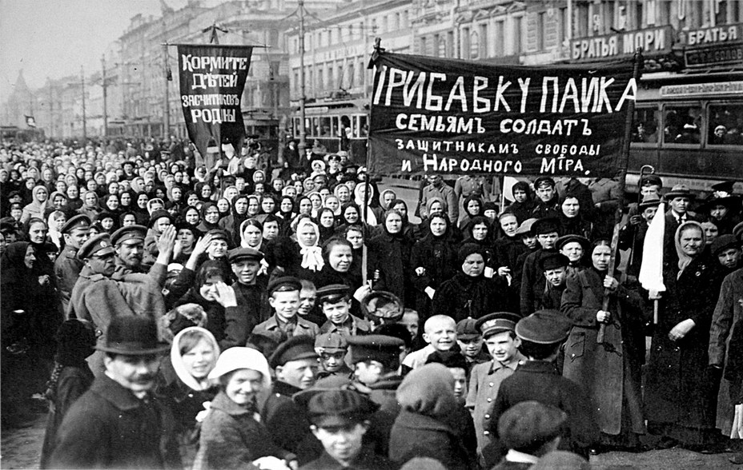

Slide 4
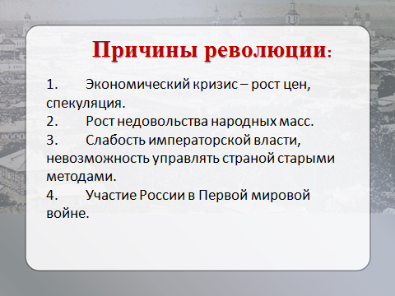

Slide 5
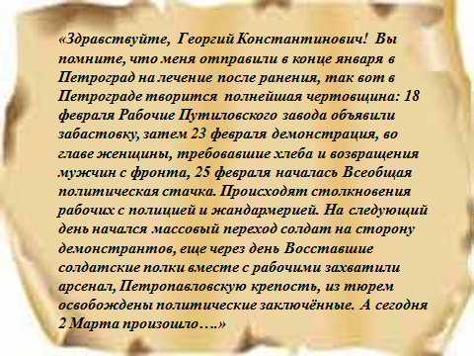

Slide 6
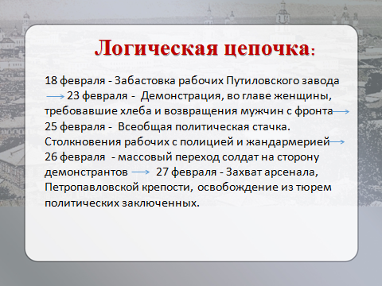

Slide 7
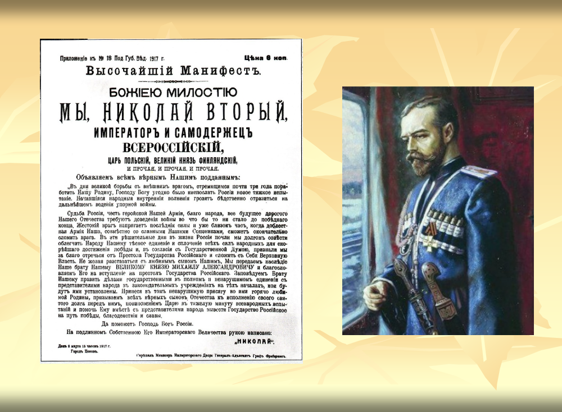

Slide 8
Домашнее задание:
§ 7. ОТВЕТИТЬ НА ВОПРОСЫ.

